Slide 1
Lab3: 同步FIFO与异步FIFO

Slide 2
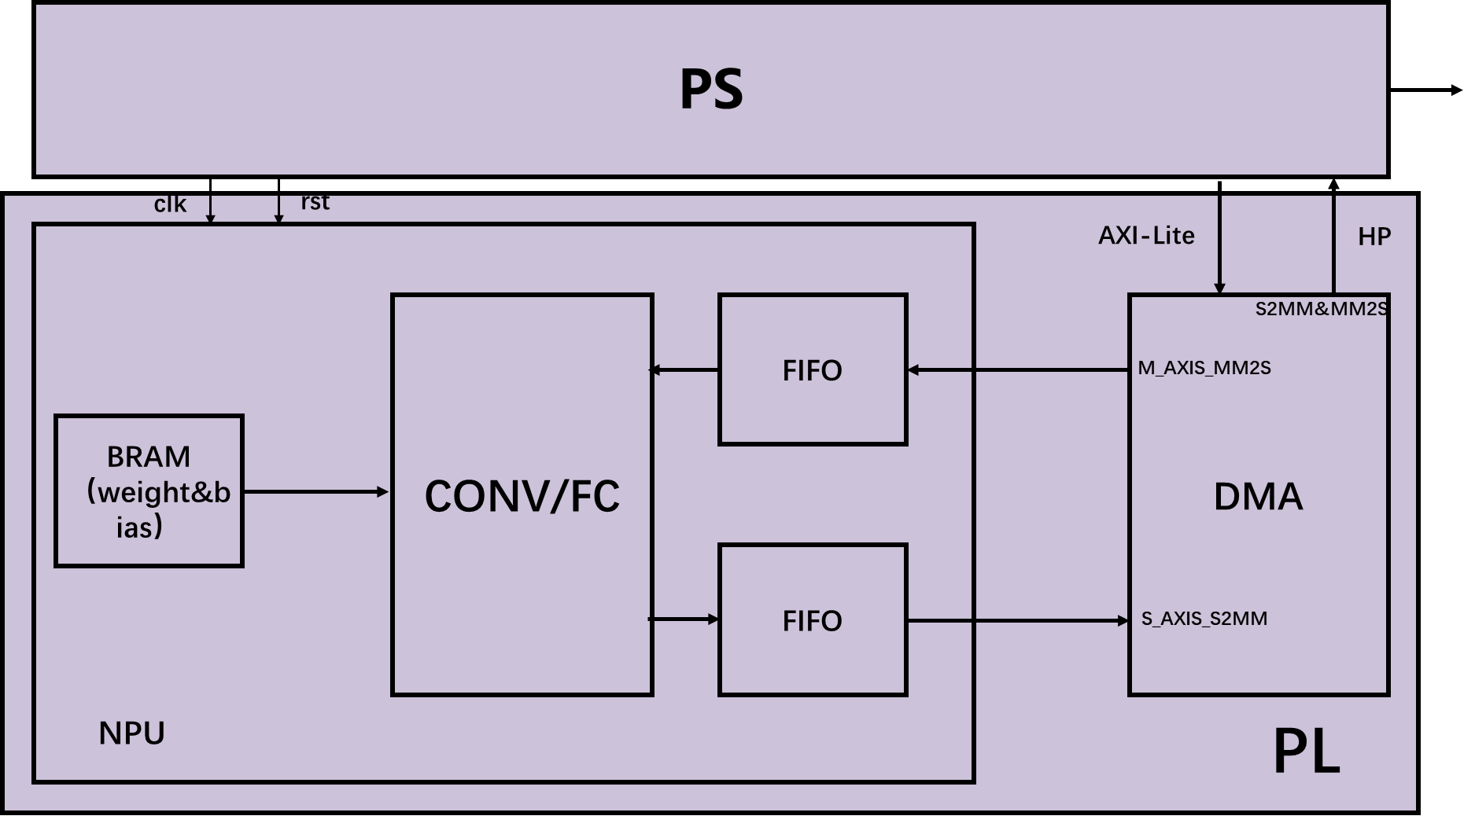
实验总览
1
EDA基础：PS-PL交互
2
Verilog基础：逻辑单元设计
1
3
同步/异步FIFO
4
5
4
1层网络计算模块
2
7
3
5
3层网络计算模块
6
6
数据截位方式对网络结果的影响
8
7
实现网络数据流控制等
8
系统整合

Slide 3
同步异步FIFO设计实验
课堂练习目的
1. 完成同步FIFO设计与仿真
2. 完成异步FIFO设计与仿真
3. 学会使用 readmemb 和 fwrite函数读写文件
实验任务
根据PPT自行敲入设计代码，并进行仿真
助教验收2个波形图

Slide 4
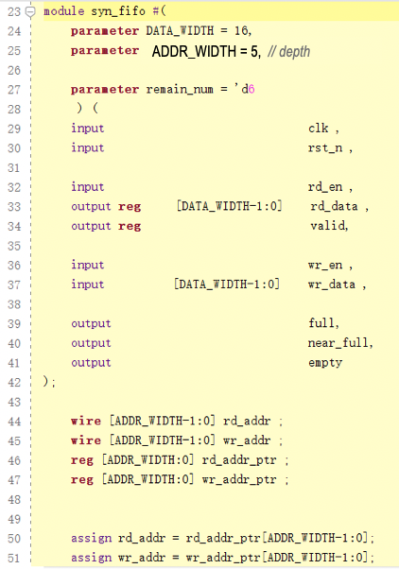
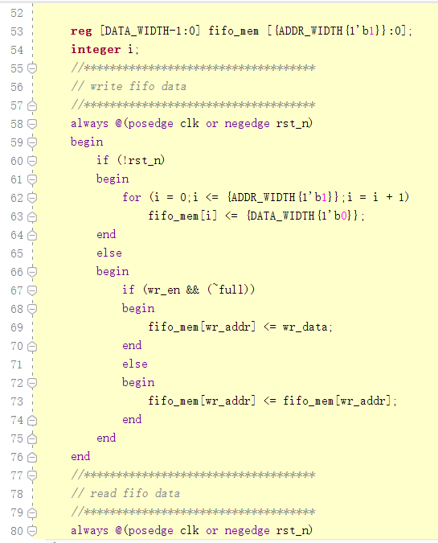
同步FIFO（syn_fifo）
1
3
参数化
定义RAM 阵列
4
RAM 逐项清零
5
此刻写数据
2
指针与地址

Slide 5
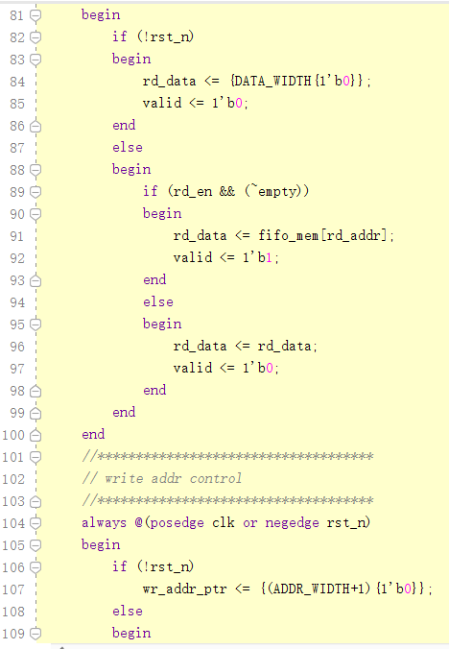
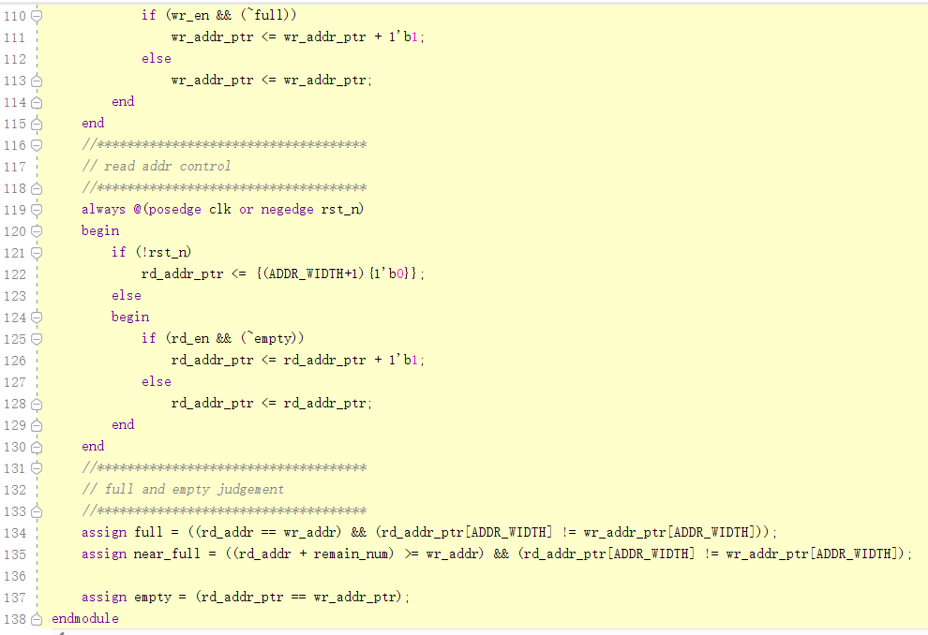
同步FIFO（syn_fifo）
6
7
未满时，写指针自增
此刻读数据
8
未空时，读指针自增
9
满/将满/空信号

Slide 6
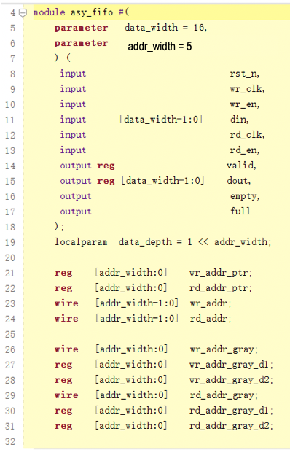
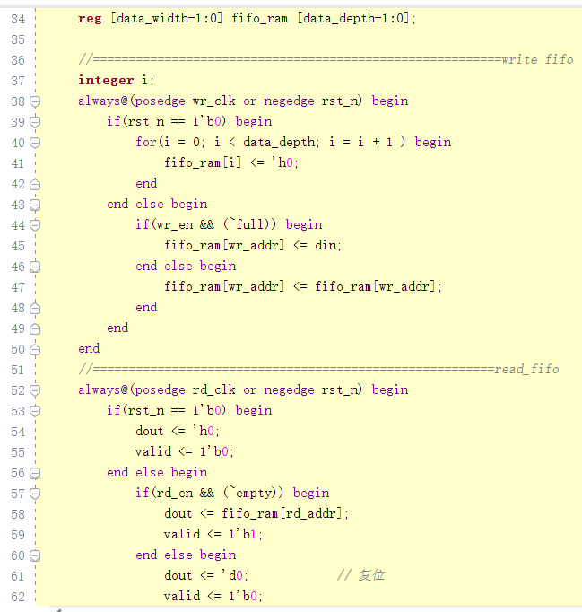
异步FIFO（asy_fifo）
1
双时钟
2
格雷码指针及2FF同步指针

Slide 7
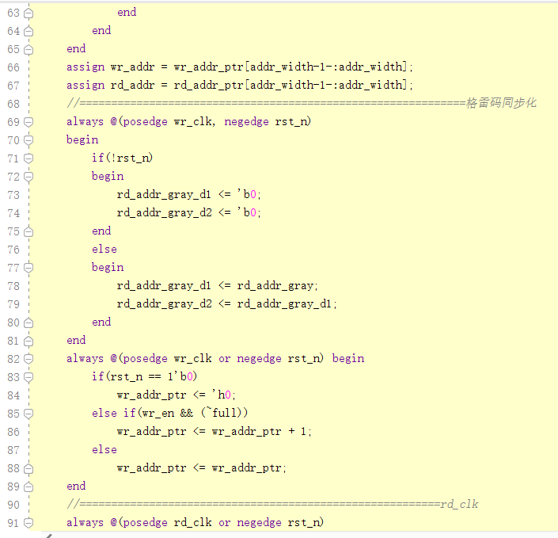
异步FIFO（asy_fifo）
3
把指针的低位切片当作实际地址
（System Verilog写法）
4
2FF同步器

Slide 8
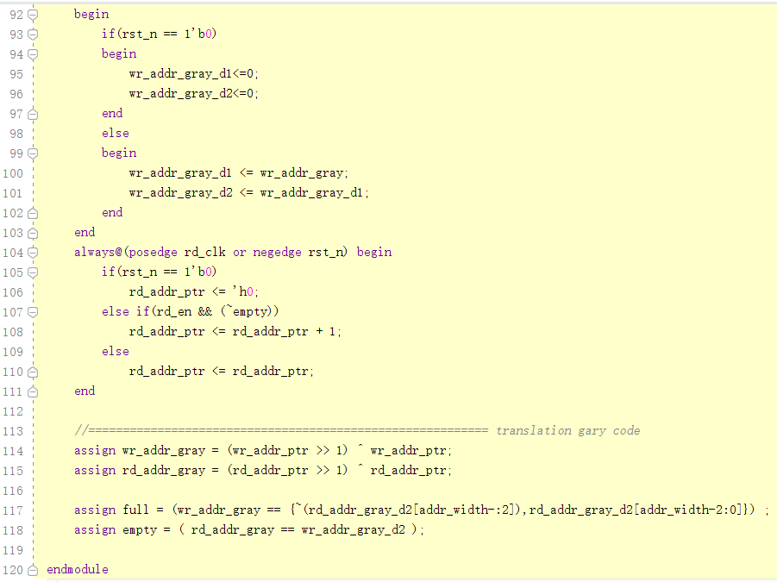
异步FIFO（asy_fifo）
格雷码转化
5
6
full 信号判断最高两位不同

Slide 9
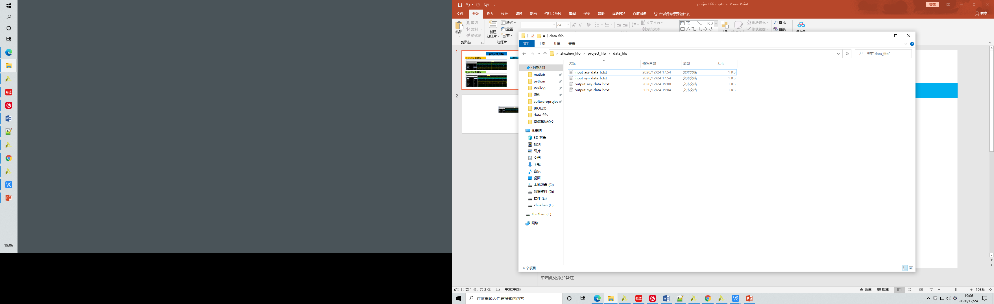

仿真文件（tb）
系统函数
$readmemb
用于从文本文件中读取二进制数据，并将其存储到一个内存数组中
如 $readmemb("filename", memory_array);
$fopen
用于打开一个文件，并返回一个文件句柄(file_handle)，文件句柄可以用于后续的文件操作
如 file_handle = $fopen("filename", "mode");
  其中mode:
  "r": 以只读模式打开文件。
  "w": 以写模式打开文件，如果文件存在则覆盖。
  "a": 以追加模式打开文件。
$fclose 用于关闭一个文件句柄
$fwrite 用于将数据写入文件
如 $fwrite(file_handle, "Value = %d\n", 42);
$signed 用于将无符号数转换为有符号数
读写.txt文件

Slide 10
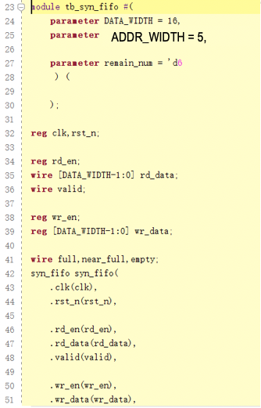
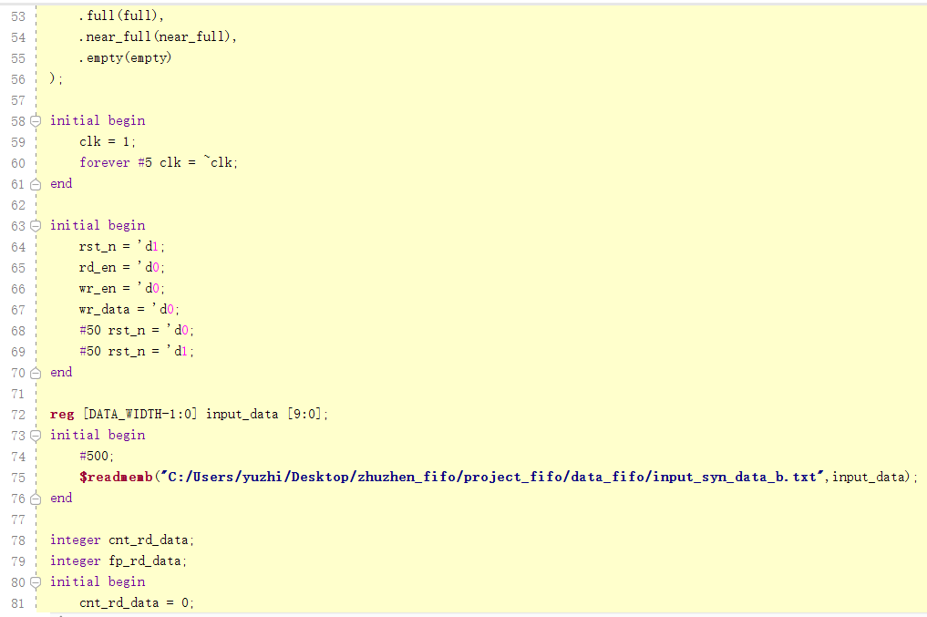
同步FIFO仿真文件（tb_syn_fifo）
1

Slide 11
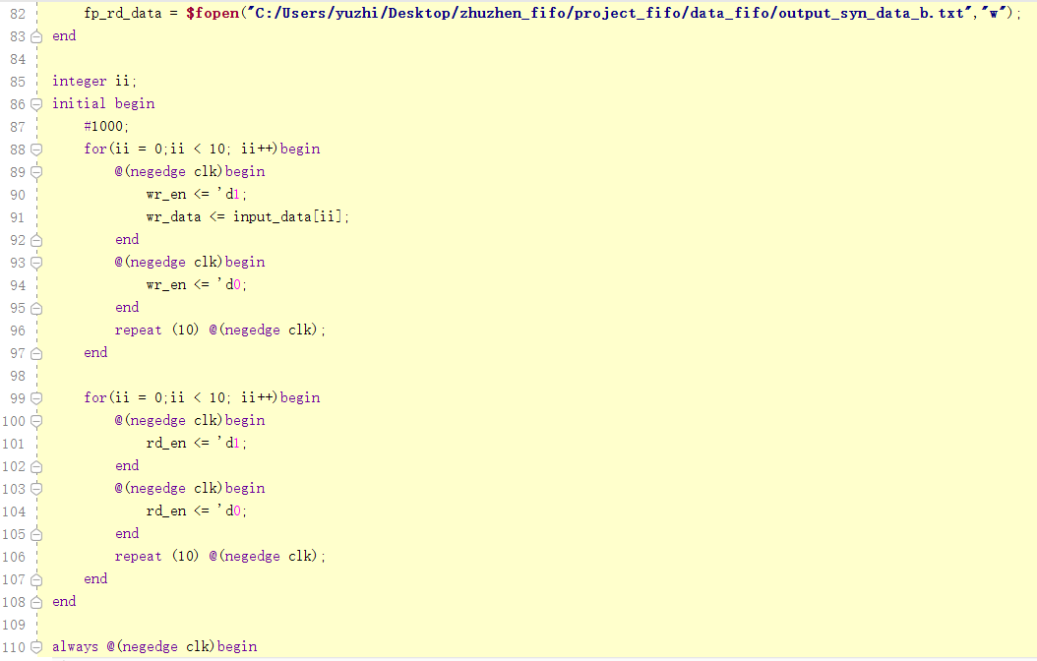
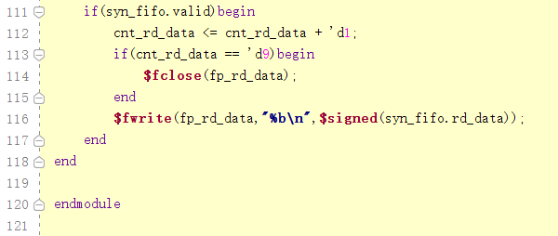
同步FIFO仿真文件（tb_syn_fifo）
2
4
3

Slide 12
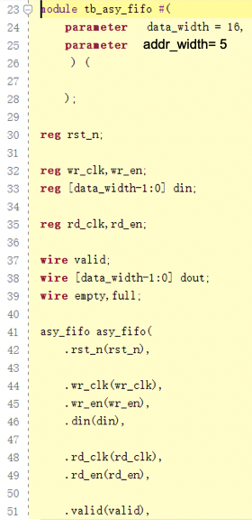
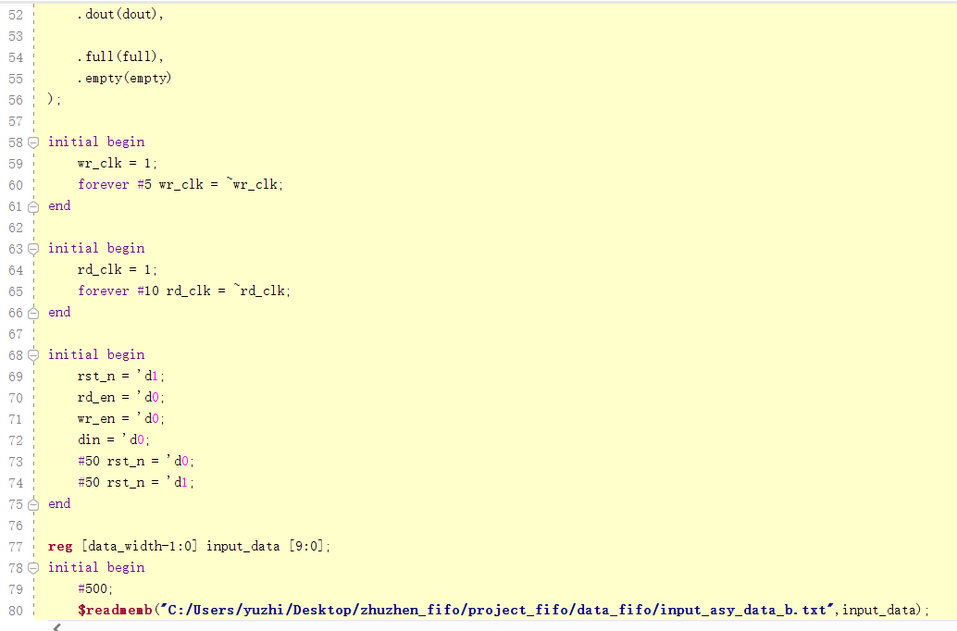
异步FIFO仿真文件（tb_asy_fifo）
注意：ADDR_WIDTH = 5
1

Slide 13
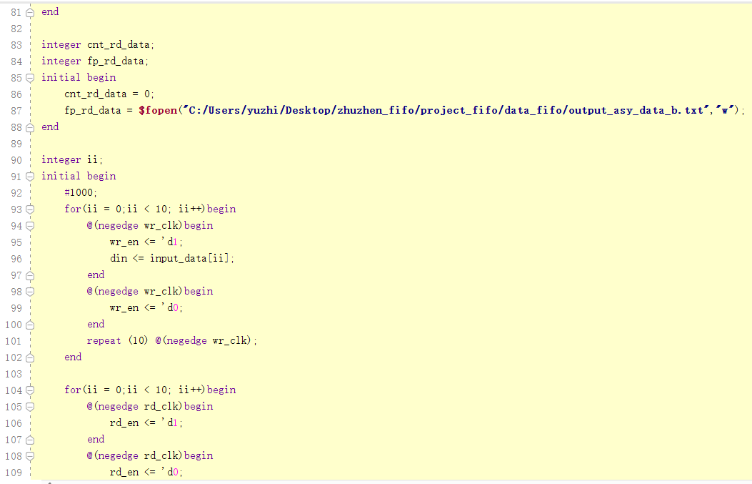
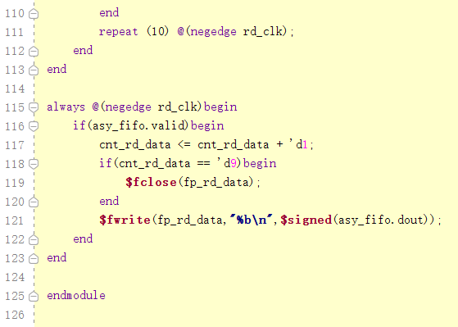
异步FIFO仿真文件（tb_asy_fifo）

Slide 14
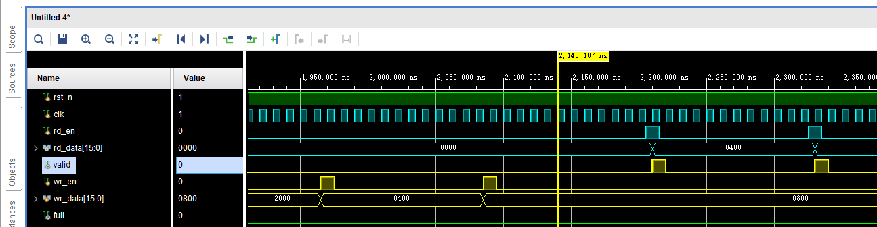
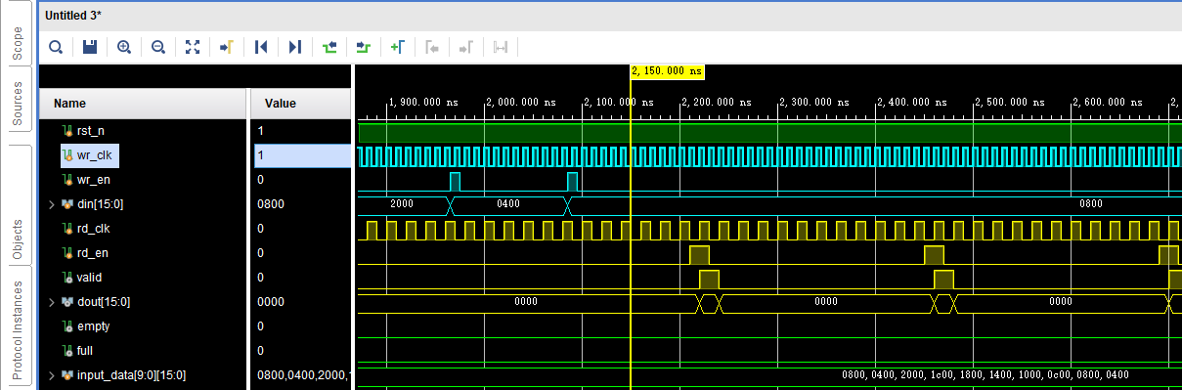
仿真波形
3.1. syn_fifo 同步fifo
3.2. asy_fifo 异步fifo

